Slide 1
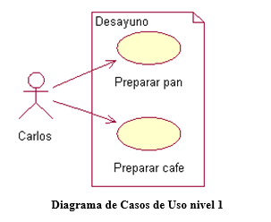
DIAGRAMAS DE CASOS DE USO
Describen lo que hace un sistema desde el punto de vista de un observador externo, enfatizando el qué más que el cómo.
Plantean escenarios, es decir, lo que pasa cuando alguien interactúa con el sistema, proporcionando un resumen para una tarea u objetivo.
EJEMPLO: Carlos va a desayunar (este es su objetivo), para lo que se plantea el escenario de preparar su café y el pan tostado.

Slide 2
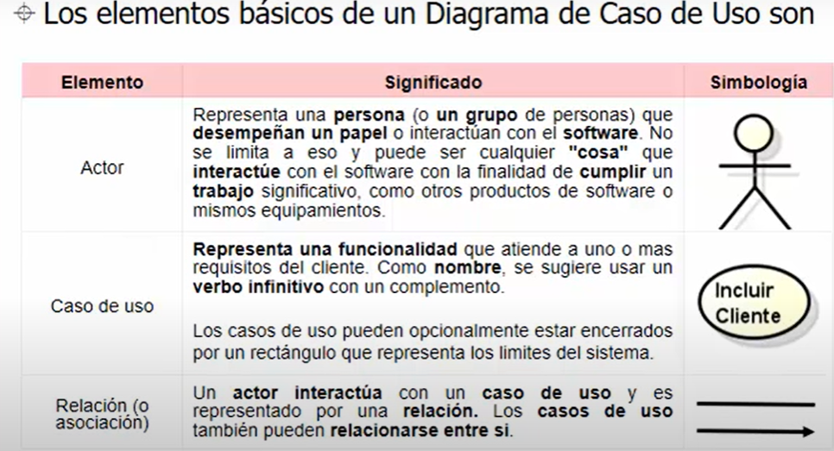
DIAGRAMAS DE CASOS DE USO

Slide 3
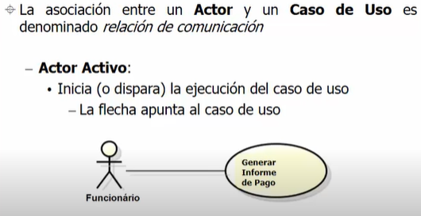
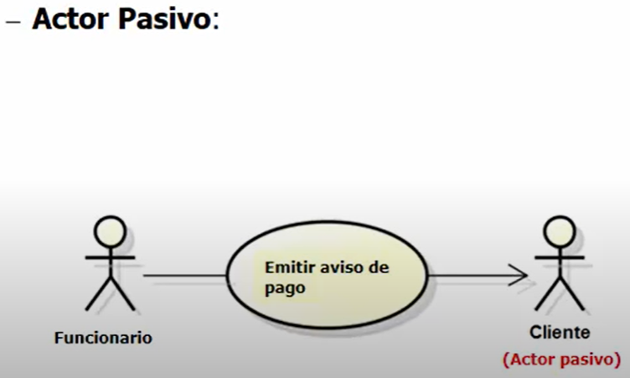
DIAGRAMAS DE CASOS DE USO
Relaciones
Notificaciones
Alarmas
Reportes

Slide 4
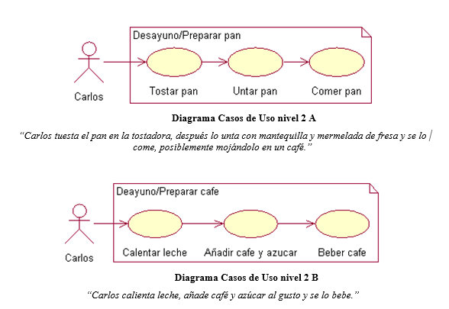
DIAGRAMAS DE CASOS DE USO
Actores
EJEMPLO: Tomando por separado “Preparar pan” y “Preparar café”, se puede bajar un nivel de descripción y llegar a los siguientes Casos de Uso.

Slide 5
DIAGRAMAS DE CASOS DE USO
Frontera o Límites
Definen una separación entre lo que es realmente la funcionalidad del sistema y los actores que la usan o colaboran en su desempeño.
En las figuras, esta separación viene representada por medio de la caja que encapsula los óvalos.
Los Casos de Uso son acompañados por una explicación textual que clarifica las posibles cadencias del lenguaje meramente gráfico. De esta manera, combinando Casos de Uso y explicación textual, se puede obtener escenarios no ambiguos, que resultan ideales en la captura de requisitos de usuario, dada su sencillez de comprensión incluso por quien no está familiarizado con UML.
Los Casos de Uso se emplean también en la preparación de escenarios de pruebas con que verificar el software una vez ha sido construido.

Slide 6
DIAGRAMAS DE CASOS DE USO
Tipos de Relaciones o Estereotipos
Vienen entre sendos símbolos angulados “<<” y “>>” y concreta un paso más allá el tipo de relación existente entre dos Casos de Uso.
<<include>> Indica que el Caso de Uso “Tostar pan” requiere de “Usar tostadora” para poder ser llevado a cabo. Esta es una forma muy adecuada de sacar factor común entre Casos de Uso, o incluso de fraccionar Casos de Uso muy grandes.
<<extend>> Indica que el Caso de Uso “Untar pan” es una variación de “Untar”. Observamos también que “Comer pan” y “Beber cafe” son una generalización de “Alimentarse”.

Slide 7
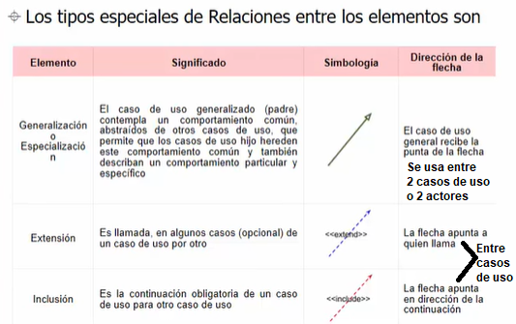
DIAGRAMAS DE CASOS DE USO
Tipos de Relaciones o Estereotipos

Slide 8
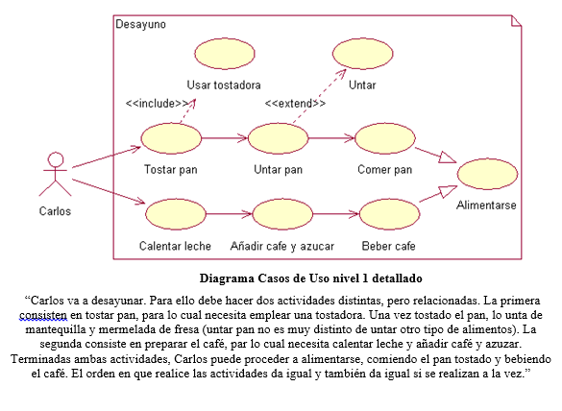
DIAGRAMAS DE CASOS DE USO
Estereotipos

Slide 9
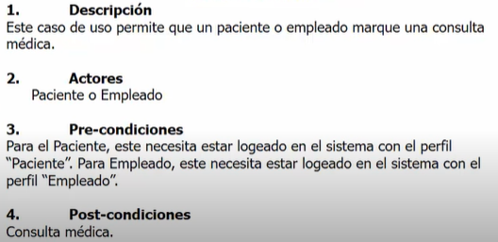
DIAGRAMAS DE CASOS DE USO
EJEMPLO ESPECIFICACIÓN DE CASO DE USO “Solicitar Cita Médica”

Slide 10
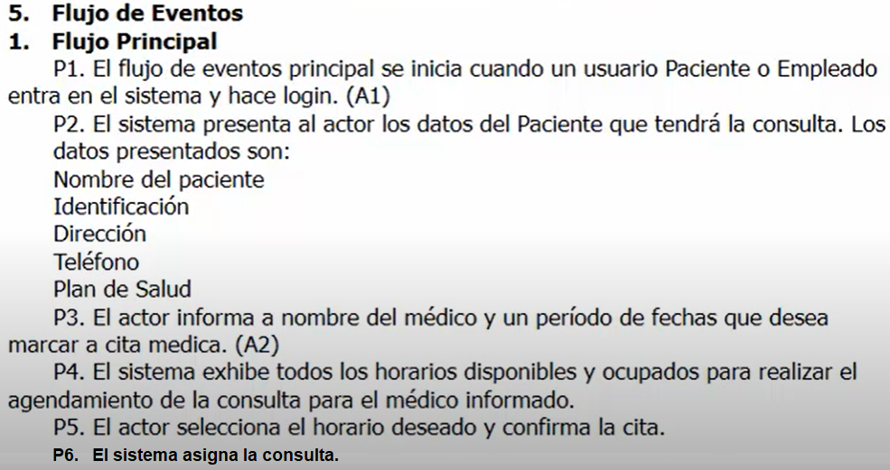
DIAGRAMAS DE CASOS DE USO
EJEMPLO ESPECIFICACIÓN DE CASO DE USO “Solicitar Cita Médica”

Slide 11
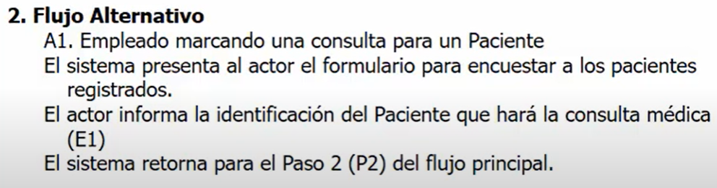
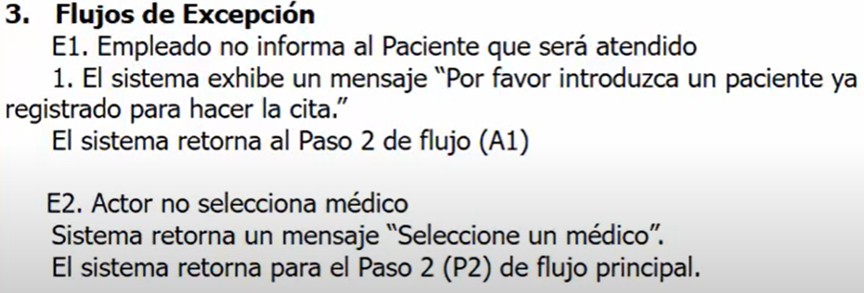
DIAGRAMAS DE CASOS DE USO
EJEMPLO ESPECIFICACIÓN DE CASO DE USO “Solicitar Cita Médica”

Slide 12
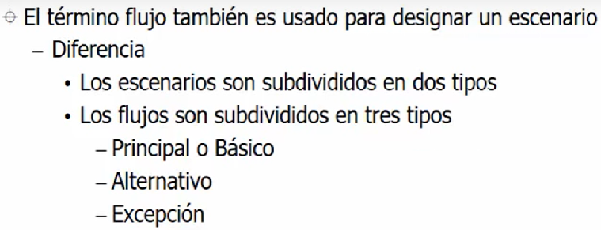
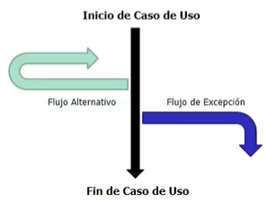
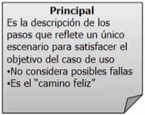
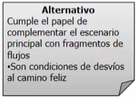
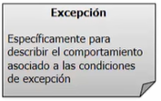
DIAGRAMAS DE CASOS DE USO
FLUJOS

Slide 13
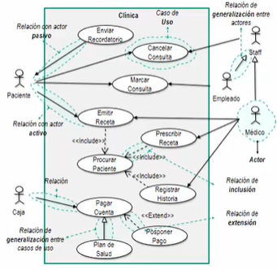
DIAGRAMAS DE CASOS DE USO
EJEMPLO DE DIAGRAMA DE CASO DE USO EN CLINICA

Slide 14
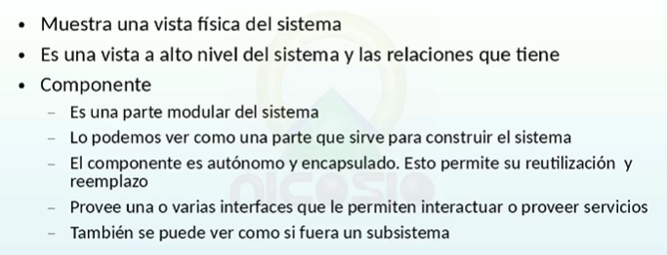
DIAGRAMAS DE COMPONENTES

Slide 15
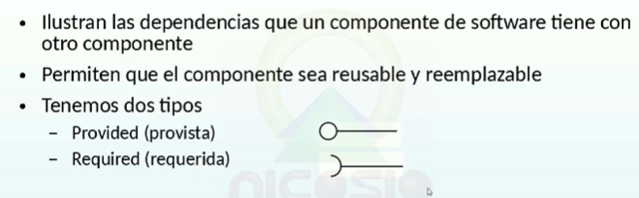
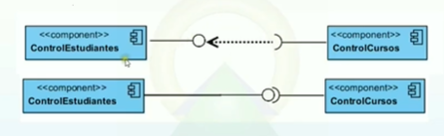
INTERFACE
EJEMPLO DE USO

Slide 16
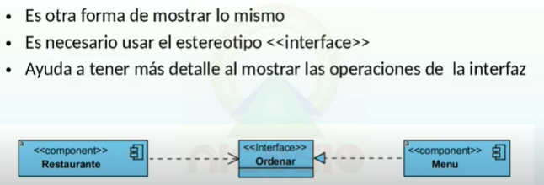
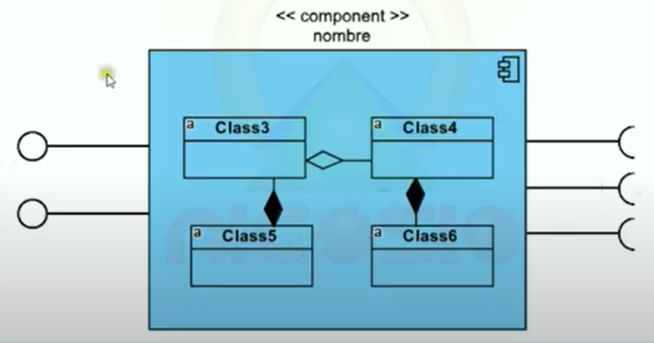
BLACK BOX –WHITE BOX
FORMA DE RELACIONES Y DEPENDENCIAS
https://www.youtube.com/watch?v=oOycG_n1ARs

Slide 17
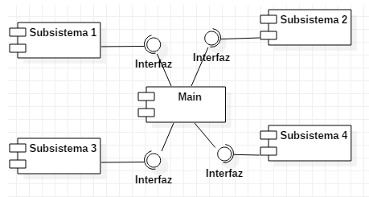
EJEMPLO DIAGRAMA DE COMPONENTES

